Slide 1
Ръбести тела
Антоанета Георгиева

Slide 2
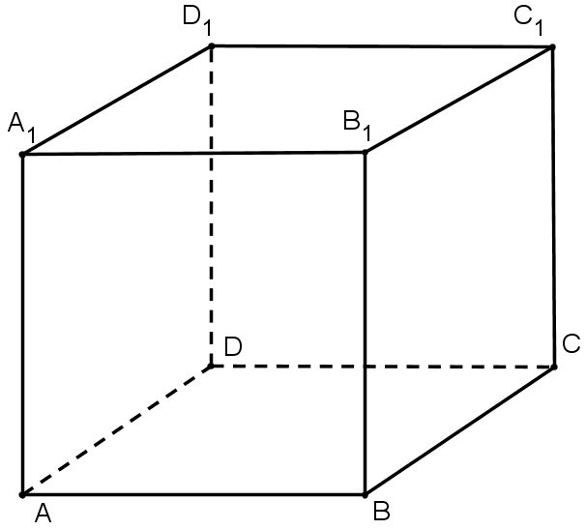
Куб

Slide 4
Куб
Определение
Геометрично тяло с шест квадратни стени, както и всеки предмет с такава форма.
Елементи
КВАДРАТИТЕ, ОТ КОИТО Е ИЗГРАДЕН КУБА СЕ НАРИЧАТ СТЕНИ. ТЕ СА 6.
СТРАНИТЕ НА ЕДИН КВАДРАТ СЕ НАРИЧАТ РЪБОВЕ. ТЕ СА 12
МЕСТАТА, НА КОИТО 3 РЪБА СЕ ДОПИРАТ СЕ НАРИЧАТ ВЪРХОВЕ. ТЕ СА 8.

Slide 5
Формули
Повърхнина: S=6.a2=6.a.a
Обем: V=3.a=a.a.a

Slide 6
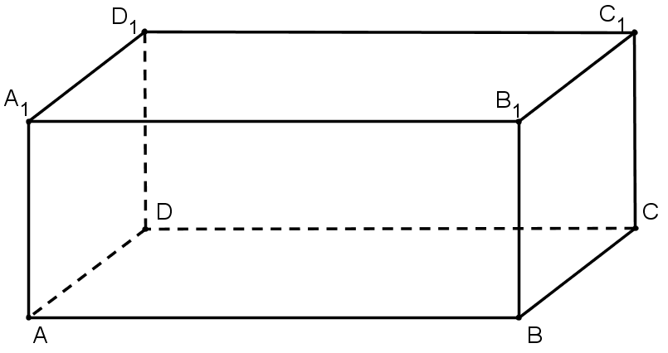
Правоъгълен паралелепипед

Slide 7
Правоъгълен паралелепипед
Определение
Призма, основите на която са успоредници, се нарича паралелепипед.
Елементи
ПРАВОЪГЪЛНИЦИТЕ, ОТ КОИТО Е ИЗГРАДЕН ПАРАЛЕЛЕПИПЕДА СЕ НАРИЧАТ СТЕНИ. ТЕ СА 6.
СТРАНИТЕ НА ЕДИН ПРАВОЪГЪЛНИК СЕ НАРИЧАТ РЪБОВЕ. ТЕ СА 12.
МЕСТАТА, НА КОИТО 3 РЪБА СЕ ДОПИРАТ СЕ НАРИЧАТ ВЪРХОВЕ. ТЕ СА 8.

Slide 8
Формули
Повърхнина: S=2(a.b+b.c+a.c)
Обем: V=a.b.c

Slide 9
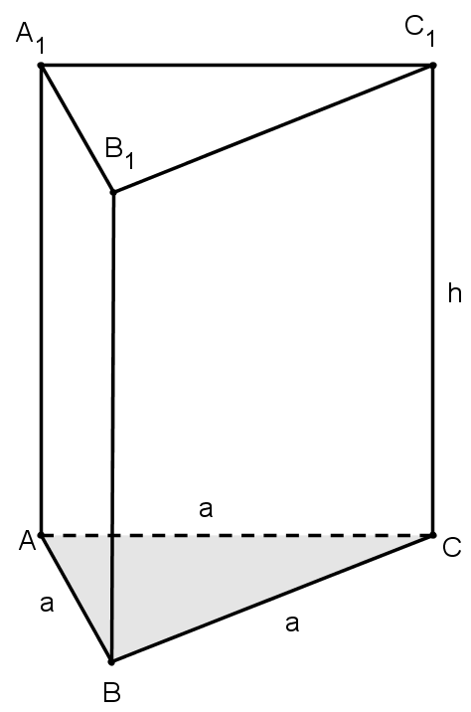
Призма

Slide 10
Призма
Определение
Правата призма е геометрично тяло, многостен, на което две от стените са еднакви многоъгълници с успоредни страни, а останалите стени са правоъгълници.

Slide 11
Елементи
ОСНОВИ – два еднакви многоъгълника, които лежат в успоредни равнини.
ОСНОВНИ РЪБОВЕ – страните на основата.
ОКОЛНИ СТЕНИ – правоъгълници.
ОКОЛНИ РЪБОВЕ – ръбовете, които съединяват върховете на основите.
ВИСОЧИНА – всеки околен ръб.

Slide 12
Формули
Околна повърхнина: S_{ок}=P.h
Пълна повърхнина: S= S_{ок}+2B
B е лицето на основата на призмата.
Обем: V=B.h

Slide 13
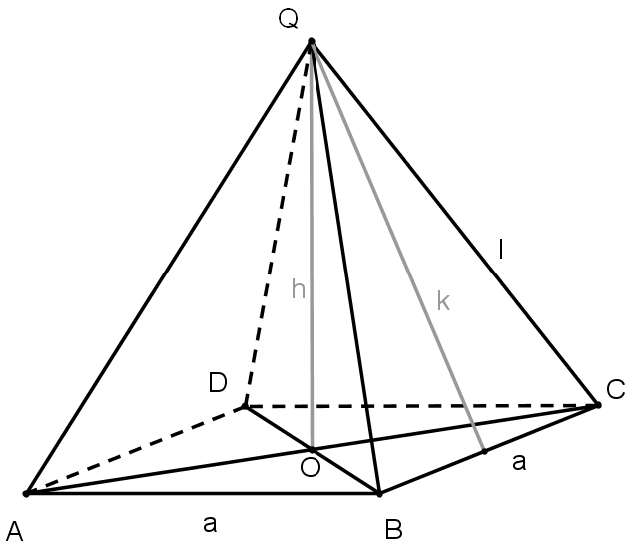
Пирамида

Slide 14
Пирамида
Определение
Пирамидата е геометрично тяло, многостен, на което едната стена е многоъгълник, а всички останали са триъгълници с общ връх.

Slide 15
Елементи
ВРЪХ – общият връх на триъгълните стени.
ОКОЛНИ СТЕНИ – триъгълници, които се събират във върха.
ОСНОВА – многоъгълник.
ОСНОВНИ РЪБОВЕ – страните на основата.
ОКОЛНИ РЪБОВЕ – ръбовете, които излизат от върха.

Slide 16
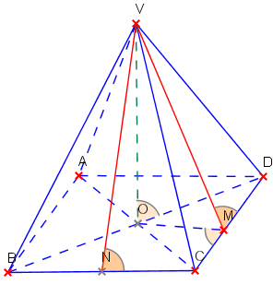
Формули

Slide 17
Лице на околна повърхнина на права призма
Сборът от лицата на околните стени на една призма се нарича лице на околна повърхнина на призмата.
Намира се по формулата: S = P . h
Където
P – обиколка на основата;
h – височина на призмата.

Slide 18
Лице на повърхнина на права призма
Сборът от лицата на двете основи и лицето на околната повърхнина на една призма се нарича лице на повърхнина на призмата.
Намира се по формулата: S₁ = S + 2.В
Където
S – лицето на околната повърхнина;
B – лицето на основата.

Slide 19
Обем на права призма
Обемът на всяка права призма е равен на произведението от лицето на основата и дължината на височината на призмата.
Намира се по формулата: V = B. h
Където
B – лицето на основата;
h – височината на правата призма.

Slide 20
Край

